Slide 1
PARÓQUIA EVANGÉLICA
DE CONFISSÃO LUTERANA
DE RIO CLARO
SINODO SUDESTE
ASSEMBLÉIA SINODAL
25 E 26 DE MAIO DE 2013
LAR LUTERANO BELÉM - CAMPINAS

Slide 2

A PARÓQUIA EVANGÉLICA DE CONFISSÃO LUTERANA DE RIO CLARO PROCURA CONDUZIR SUA CAMINHADA COMUNITÁRIA VISANDO TESTEMUNHAR A PRESENÇA DE CRISTO EM SEU DIA A DIA.

Slide 3
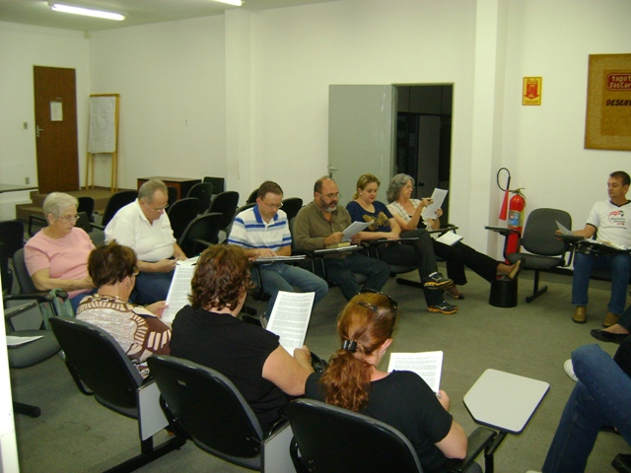
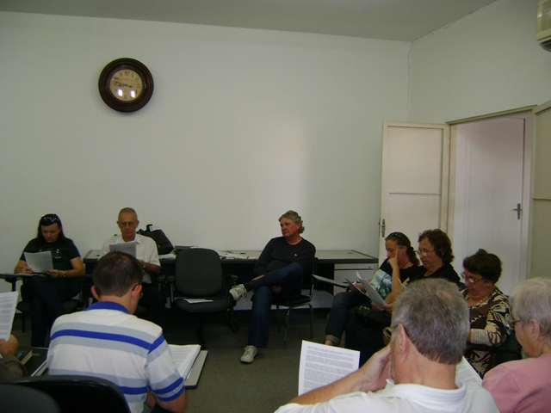
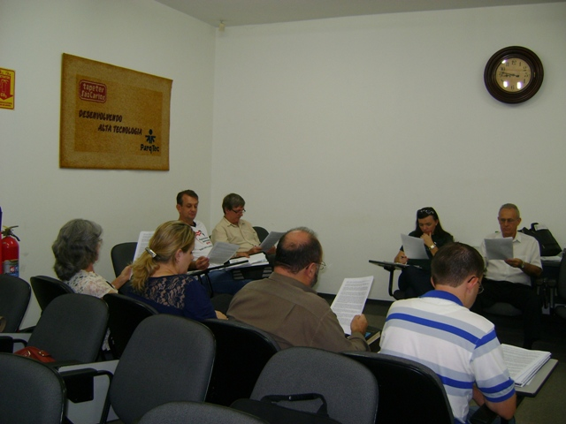
O trabalho do presbitério da paróquia de Rio Claro tem sido intenso. As muitas atividades que estão acontecendo exigem cuidado, planejamento e dedicação.

Slide 4
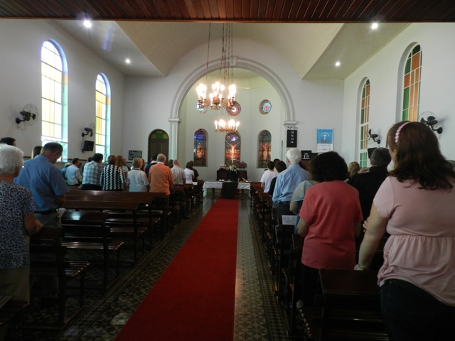
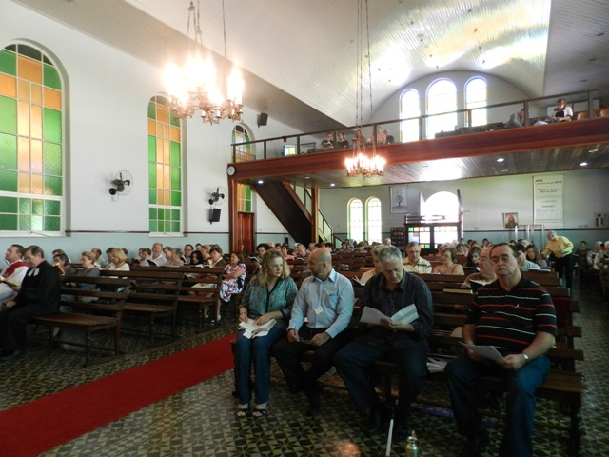
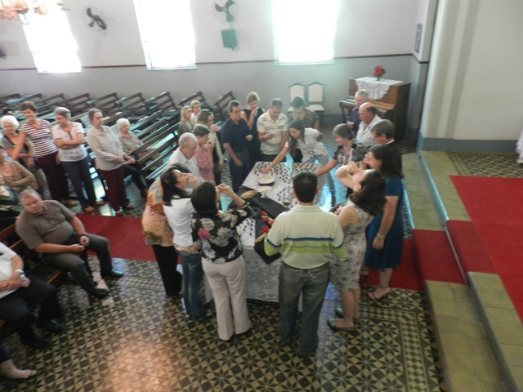
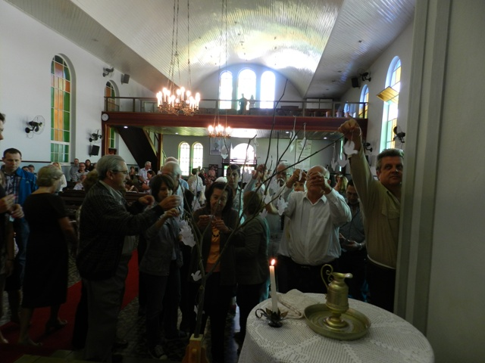
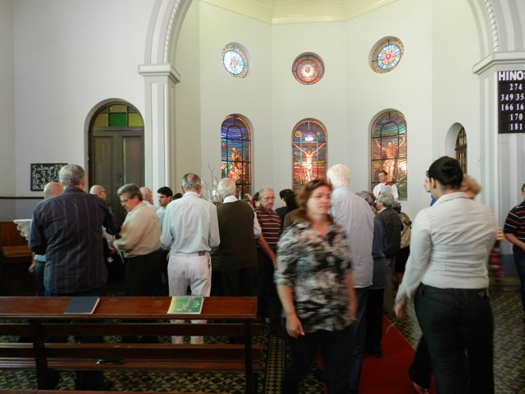
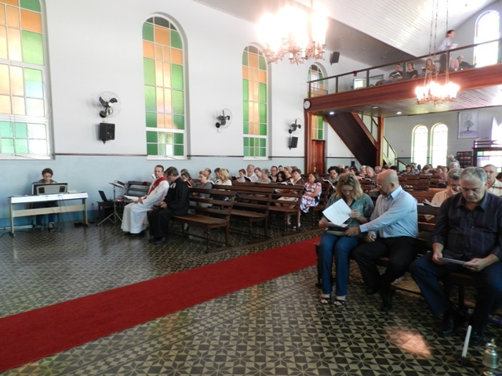
A comunidade de Rio Claro se alegra com as inúmeras iniciativas e atividades que acontecem.
CULTOS

Slide 5
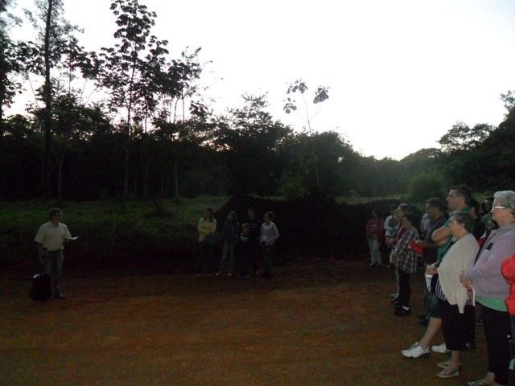
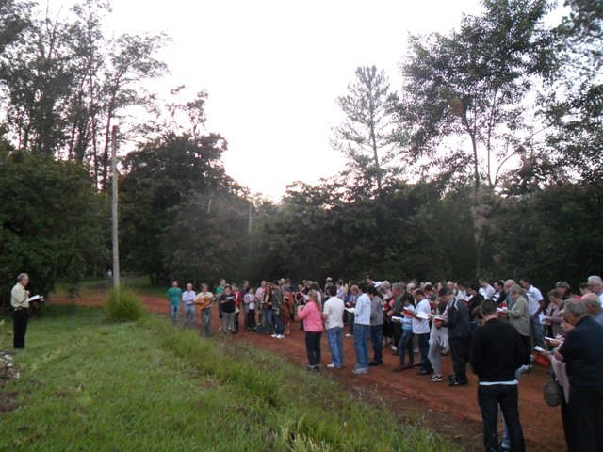
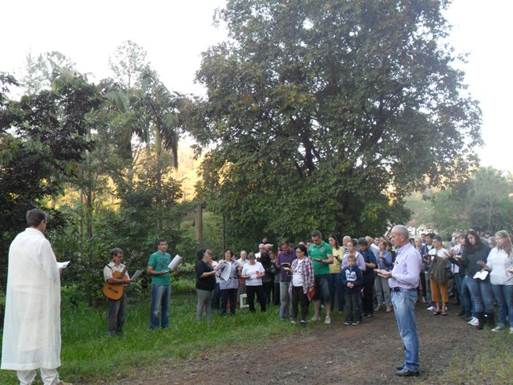
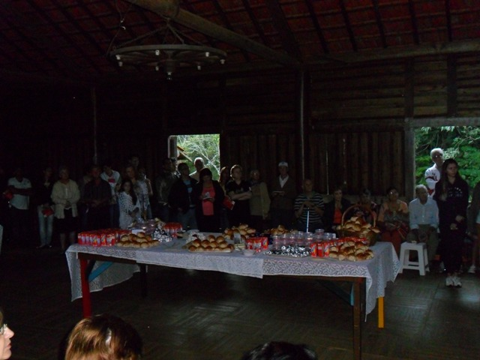
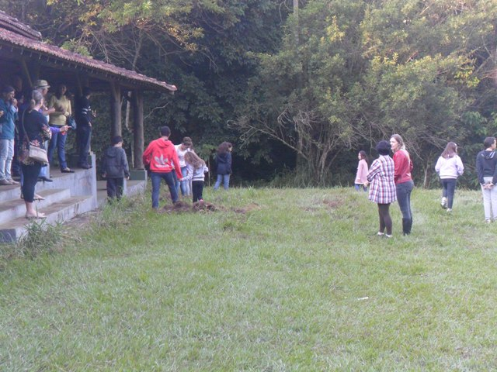
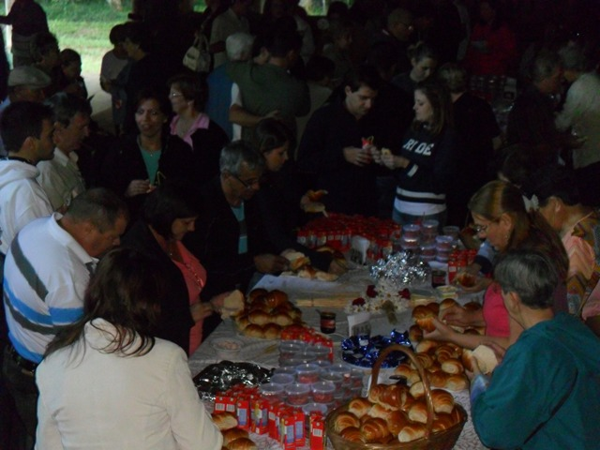
CELEBRAÇÃO DE PÁSCOA NO HORTO MUNICIPAL

Slide 6
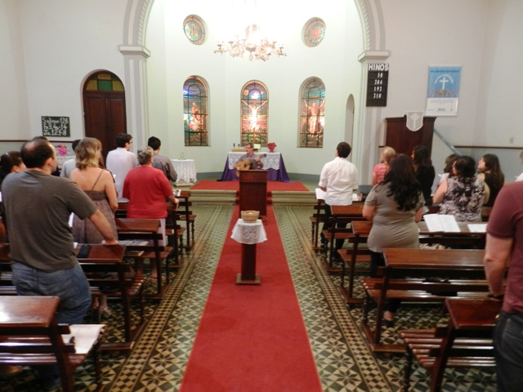
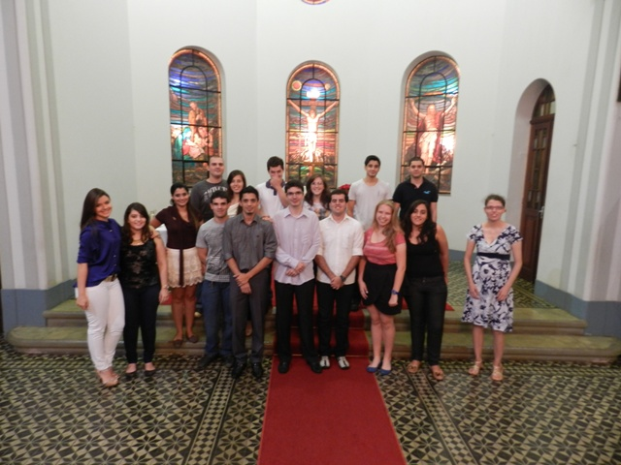
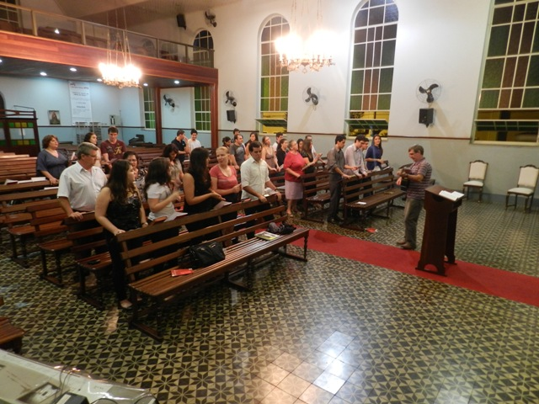
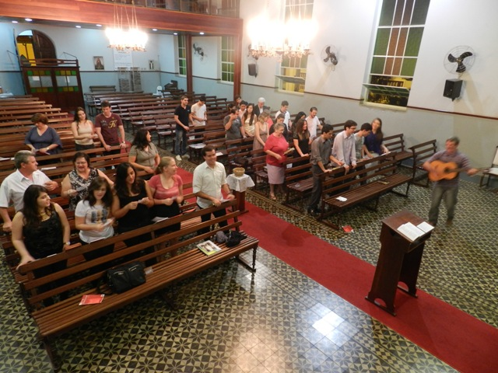
Jovens: Culto Jovem mensal e encontros semanais

Slide 7
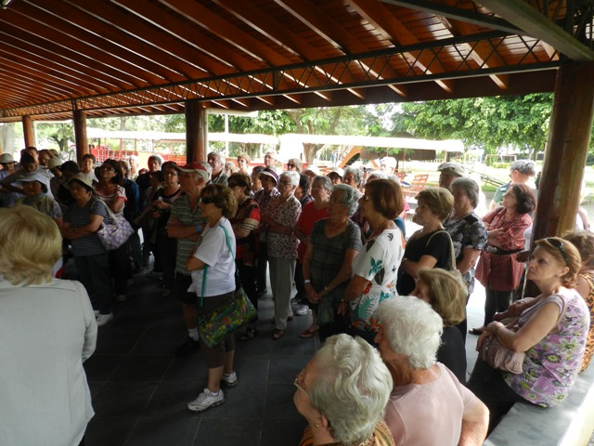
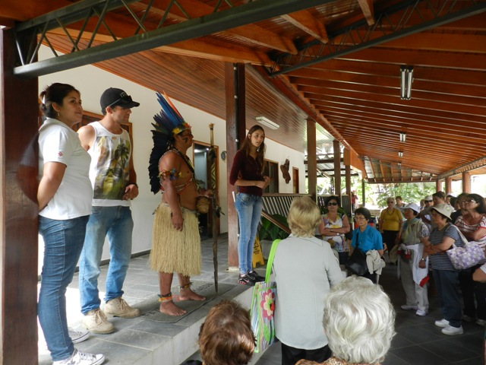
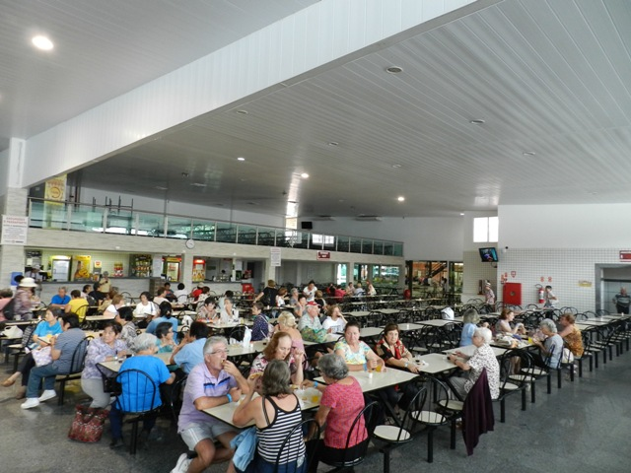
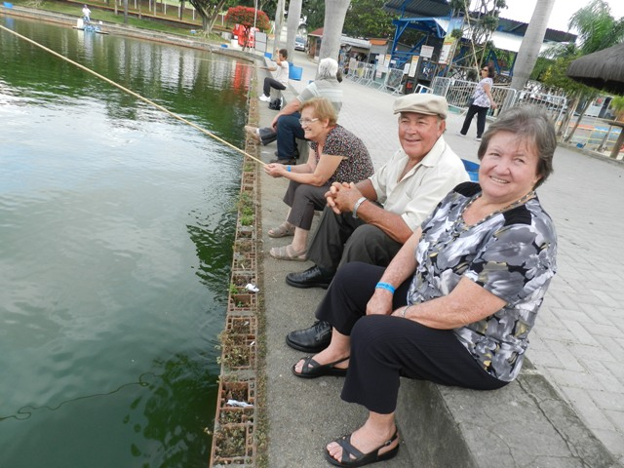
Grupo de Idosos EMANUEL – Encontros mensais e Passeios

Slide 8
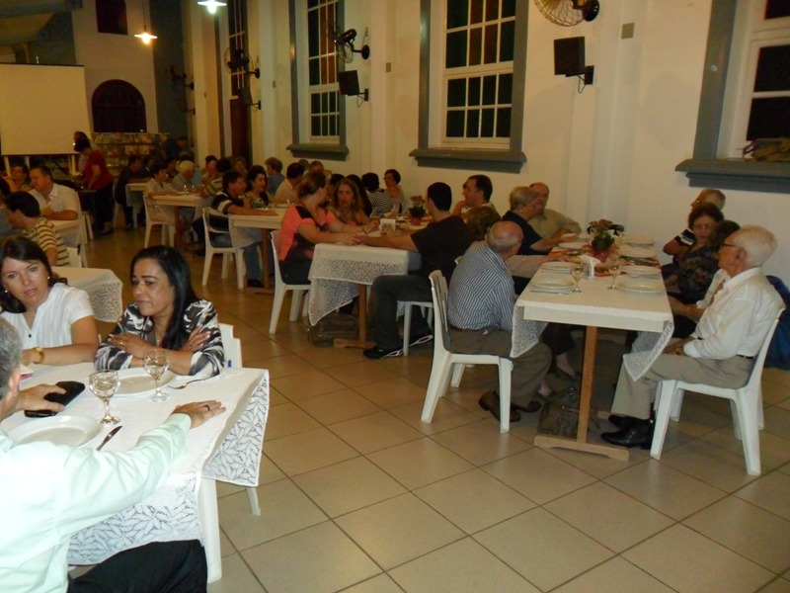
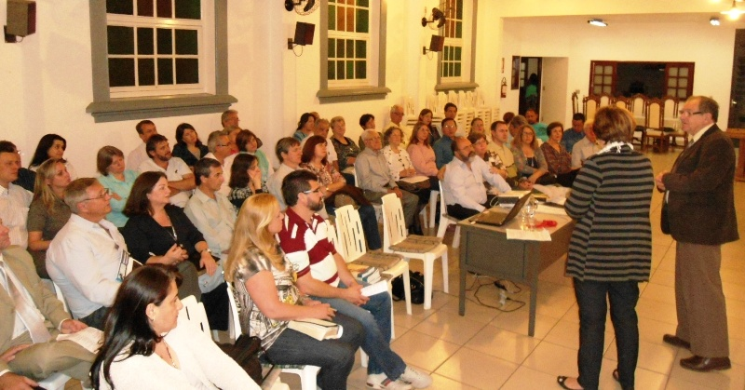
ENCONTRO DE CASAIS

Slide 9
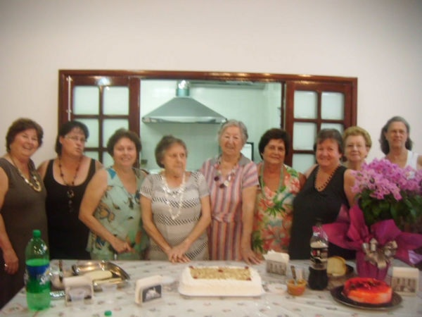
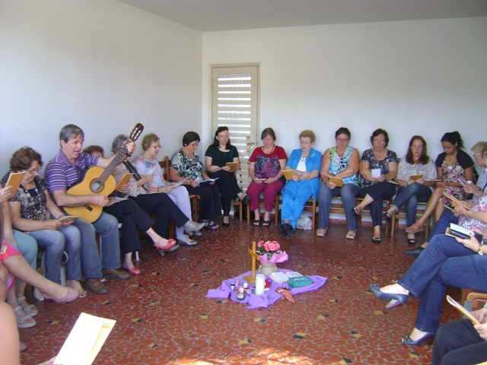
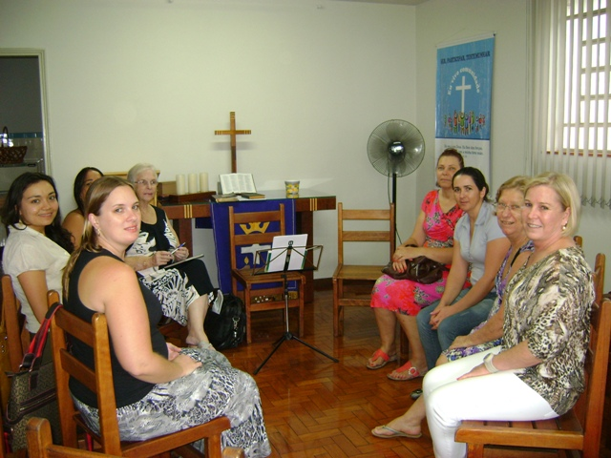
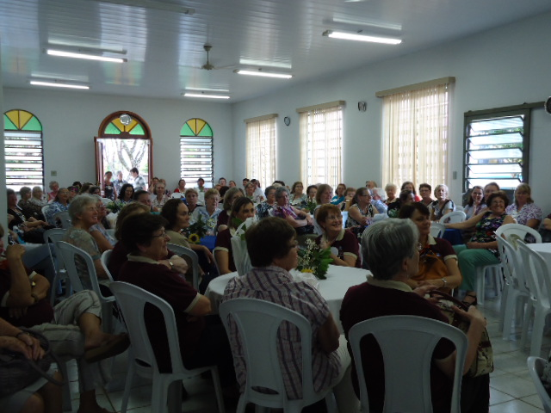
Atualmente a Paróquia conta com três grupos de OASE: Ferraz, Rio Claro e Piracicaba. Em 2012 o grupo de Ferraz sediou o Encontro de OASE da União Paroquial.

Slide 10
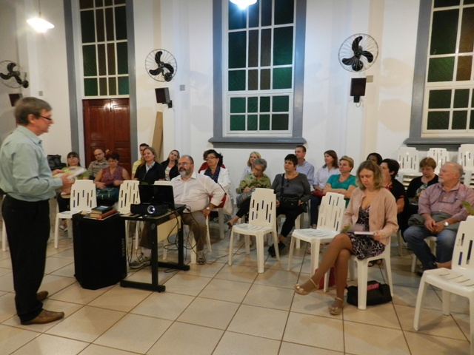
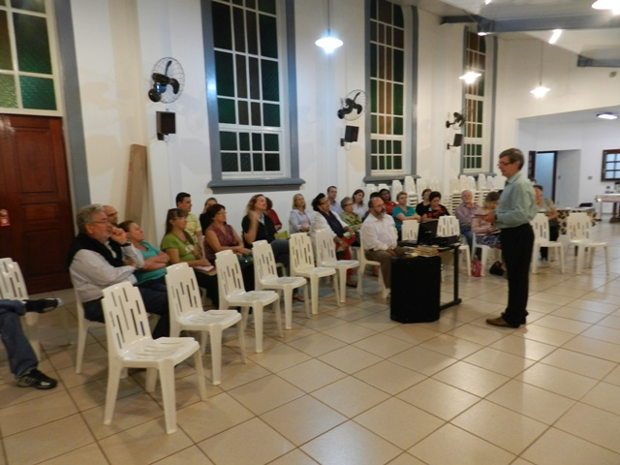
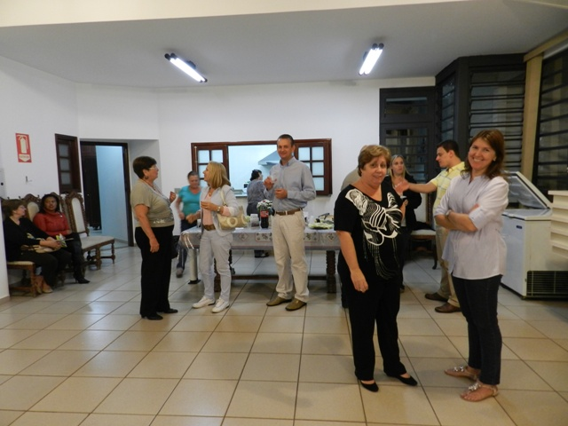
Área da formação: Curso ALPHA e Grupos ECO

Slide 11
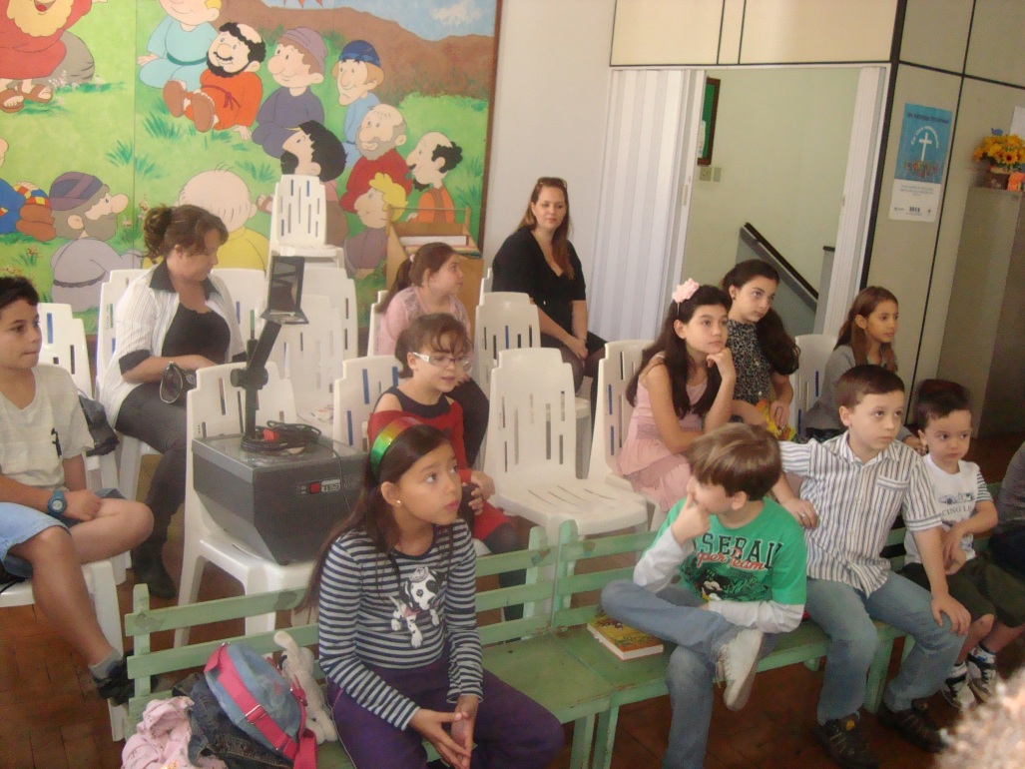
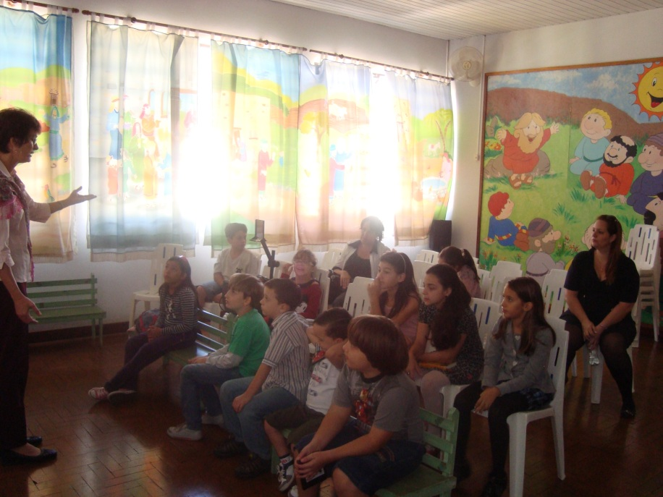
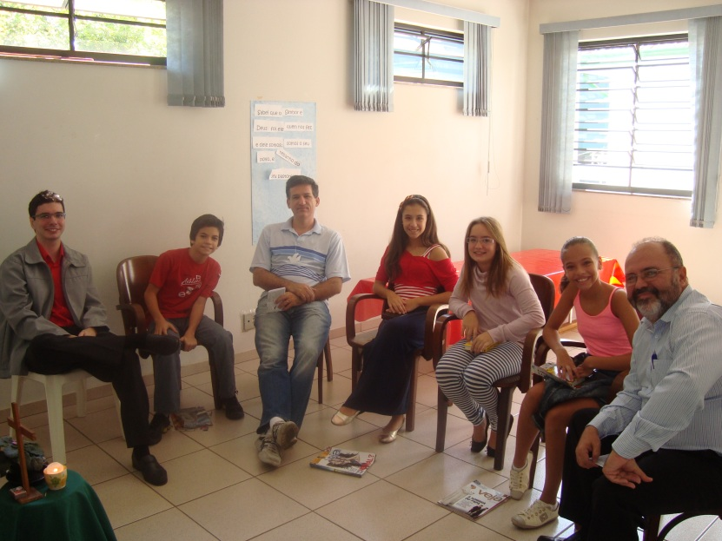
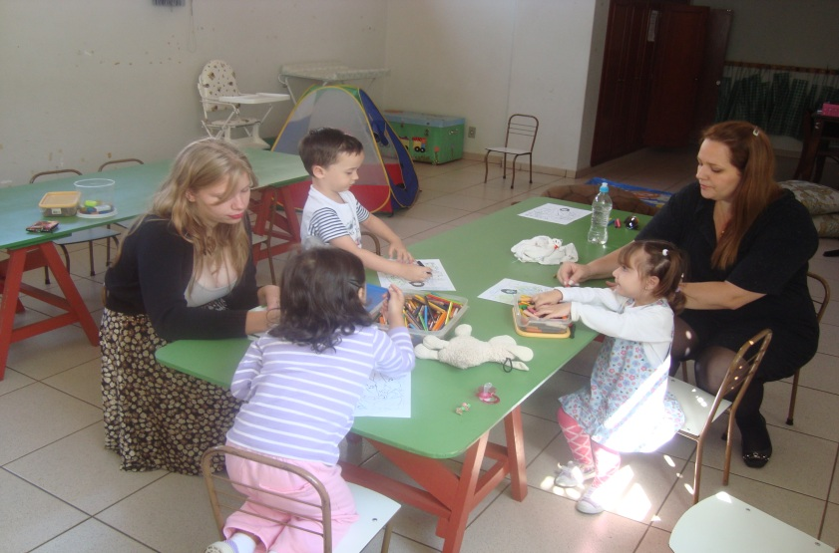
Culto das Crianças --- JJ

Slide 12
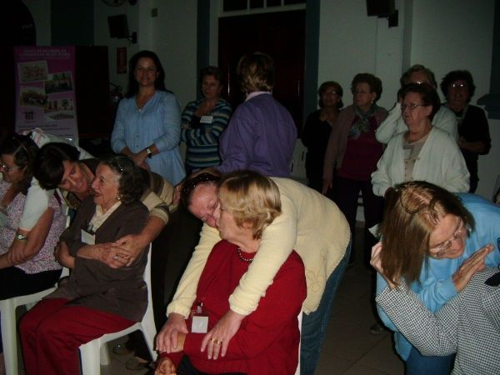
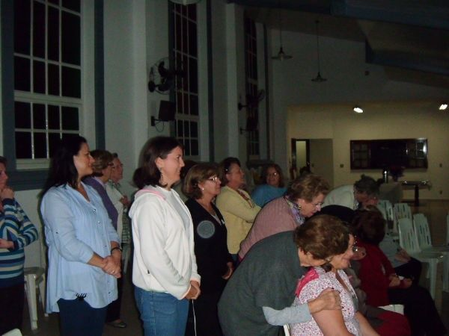
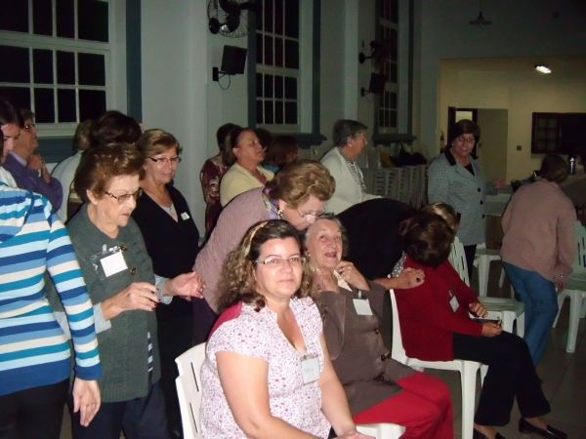
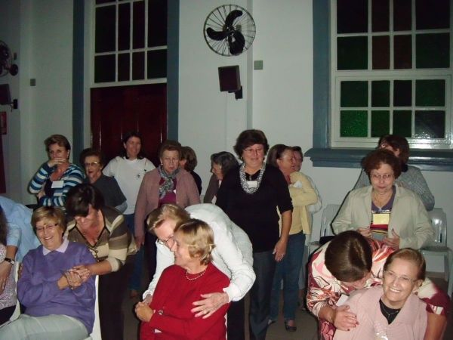
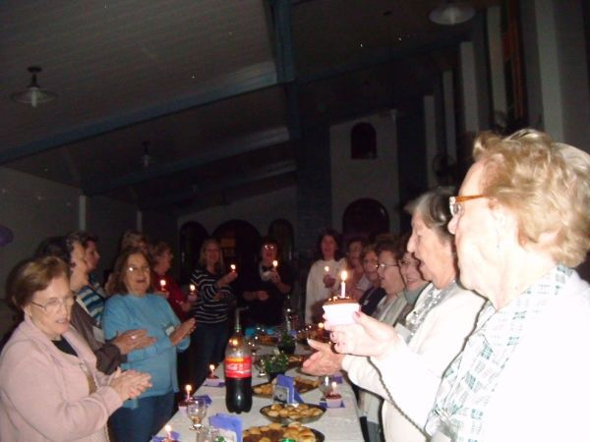
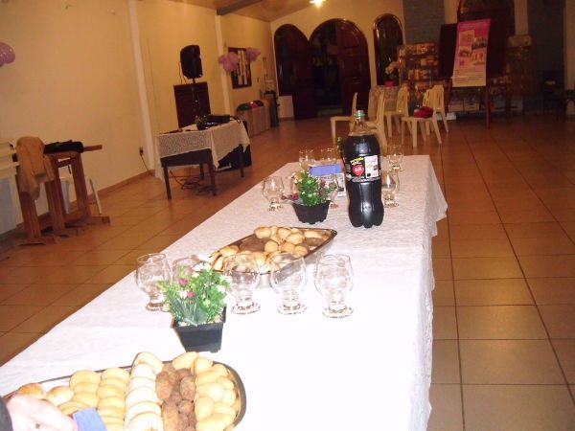
GRUPO DE MULHERES

Slide 13
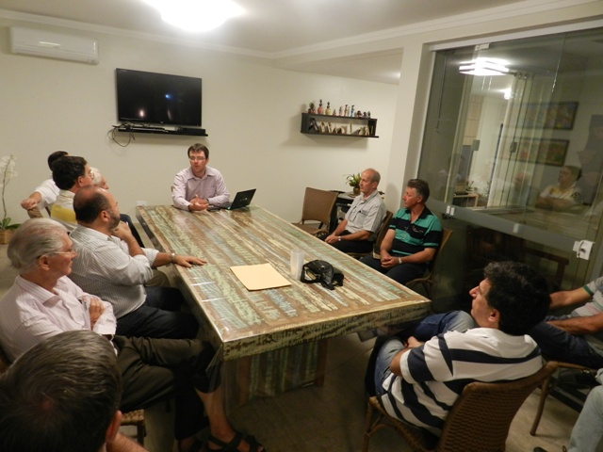
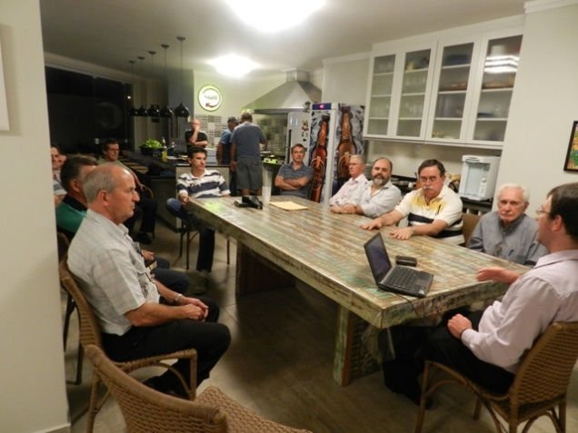
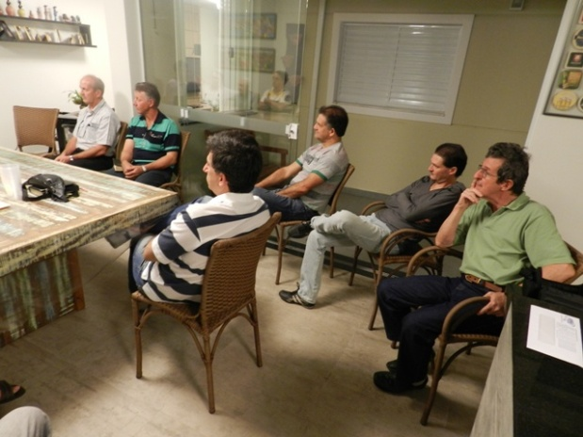
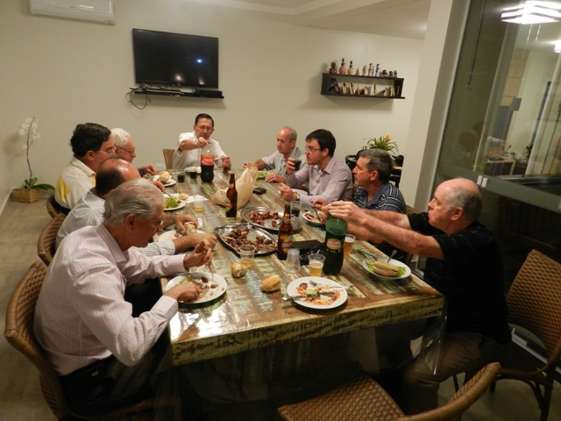
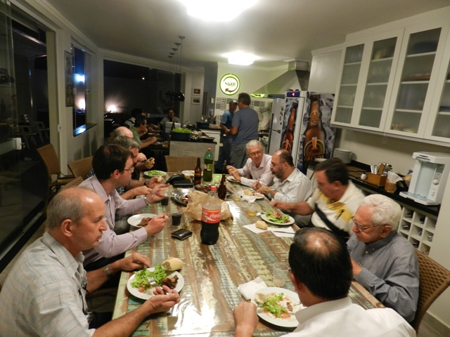
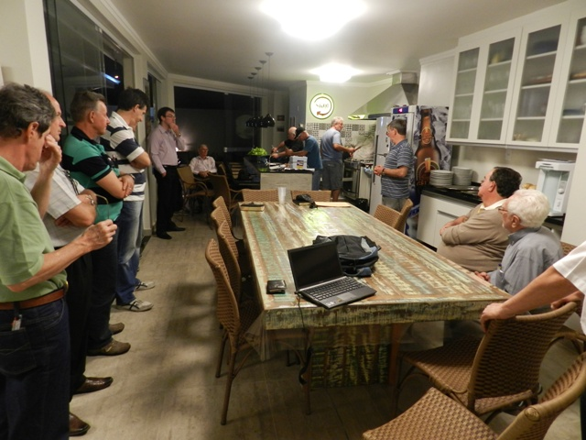
Encontro do Grupo de HOMENS na casa de um participante

Slide 14
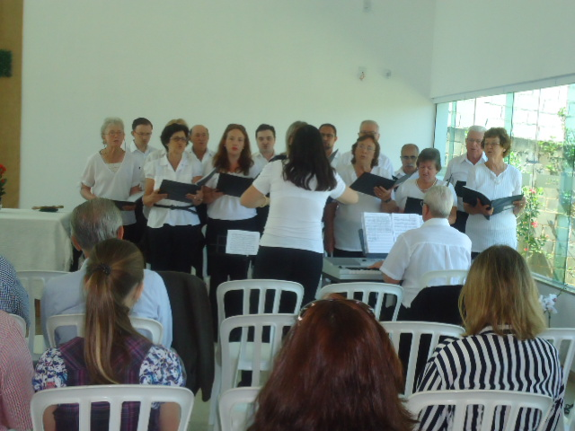
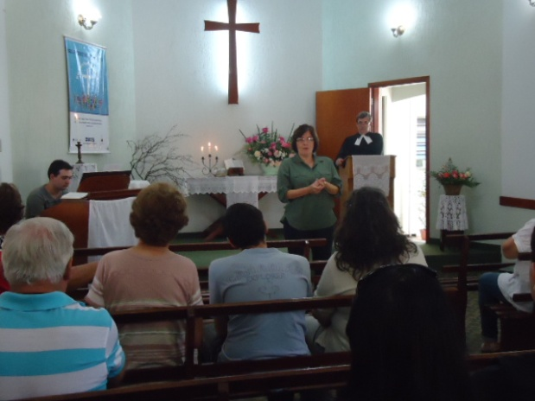




COMUNIDADE DE FERRAZ: Cultos, Coral, Estudos bíblicos, Grupo de oração, OASE…

Slide 15






PIRACICABA: Cultos, OASE e estudos bíblicos

Slide 16






SÃO CARLOS: Cultos e Estudo Bíblico

Slide 17






A Associação ALVO é um projeto diaconal que tem gestão própria. São trabalhos com crianças e adolescentes, gestantes, aula de violão, curso de corte e costura, entrega de cestas básicas, cultos e estudos bíblicos…

